Slide 1

汤达荣
2024/10/7
tdr1991@outlook.com
深度学习原理与应用

Slide 2
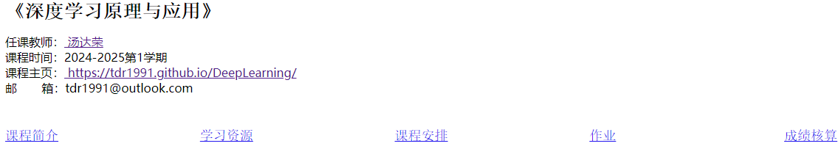
课程主页
https://tdr1991.github.io/DeepLearning/

Slide 3
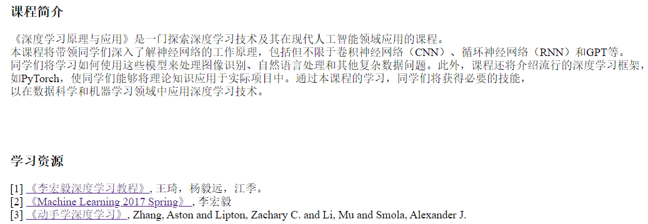

Slide 4
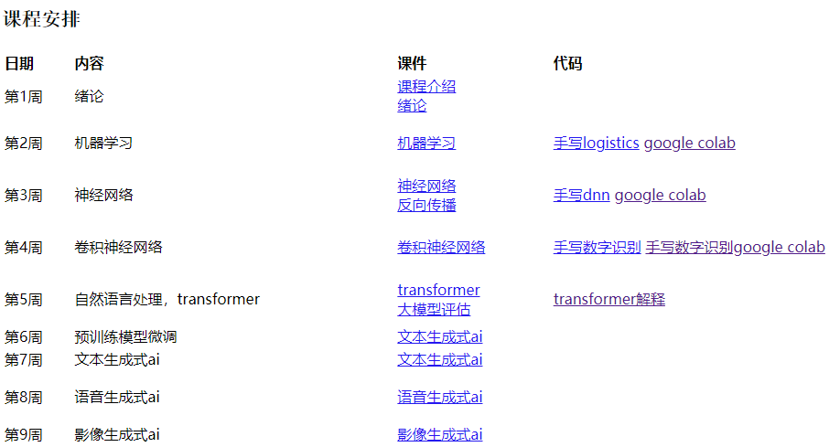

Slide 5
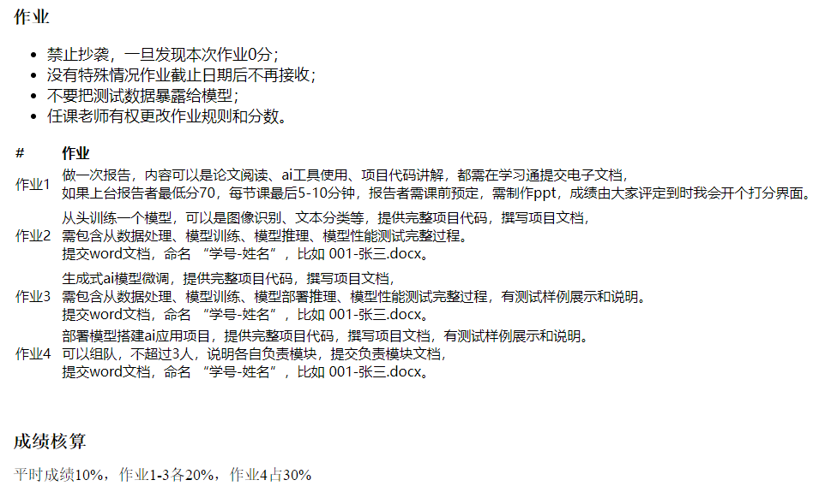

Slide 6
课堂纪律

